Slide 1














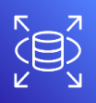







Redis Session
HTML/JS/CSS
Next Server
React App A
Next Server
React App B
XML/JSON
IMAGE/FILE
DEPLOY
PUT
REST
오픈데이터 포털
Distribution
Bucket
File Serivce
UPLOAD
Service A
Redis Cache
Eureka Service Registry
JPA
JDBC
Users
Postgres A DB
REST
AJAX
DISCOVER
ROUTING
EVENT
RabbitMQ
Spring Cloud Gatway
Service B
Redis Cache
MESSAGE
QUEUE
JPA
JDBC
Postgres B DB
AuthFilter
Redis Session
JPA
JDBC
Service C
Redis Cache
Postgres Auth DB
JPA
JDBC
Postgres C DB

Slide 2




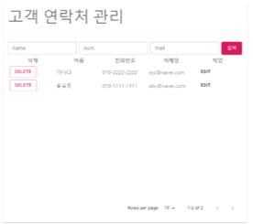







Front End
Back End
Web Brower
CloudFront
S3
정적 컨텐츠 제공
Chart Components
API 호출
Distribution
배포
Bucket
AWS EC2
컨텐츠 조회
SSR 컨텐츠 제공
React Components
배포
Next Server
React App
REST API 접속
상태변경요청
(dispatch)
REST API 접속
Axios
AJAX Client
파일 업로드
API
호출
데이터 캐싱
상태 구독
(select)
데이터 수집
Spring Boot
Redis
상태 변경
(put)
공공데이터
Redux Saga
Middleware
AWS RDS
저장/조회
Redux Store
PostgreSQL DB

